Slide 1
Виртуальная экскурсия по Москве М.А.Булгакова (роман «Мастер и Маргарита»)
Автор: учитель русского языка и литературы МБОУ СОШ№6
Иванцова Ирина Владимировна

Slide 2
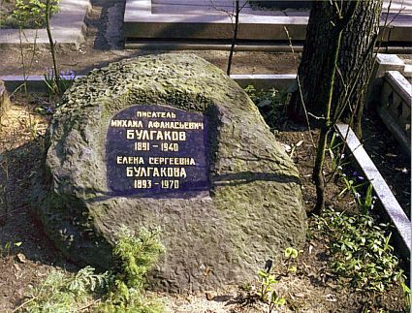
1 остановка: Новодевичий монастырь (м. Спортивная)
Отношение к роману : могила М.А.Булгакова
Надгробье М.А.Булгакова - бывшая Голгофа с могилы Н.В.Гоголя (из захоронения в Свято-Даниловом монастыре).

Slide 3
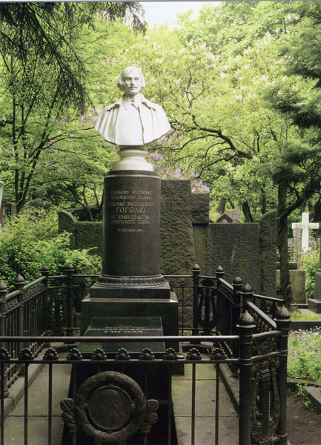
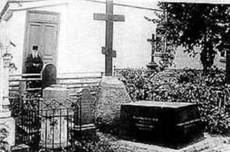
«Нехорошая могила»
Предпоследнее надгробье великого писателя
Старая фотография захоронения в монастыре

Slide 4
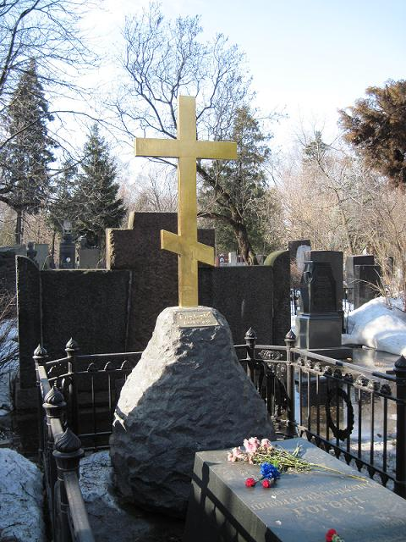
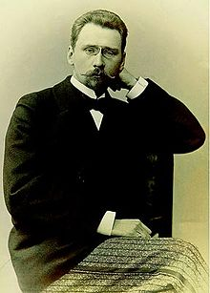
Тот самый Алексей Александрович Бахрушин
Могила Гоголя (современный вид)

Slide 5
2 остановка: Румянцевский музей, Александровский сад (м. Библиотека им. Ленина)
Отношение к роману:
Сковорода - прототип Мастера,
место встречи Маргариты и Азазелло,
место, из которого Воланд со свитой покидают Москву,
возле Кремля по набережной гуляют Мастер и Маргарита в день знакомства

Slide 6
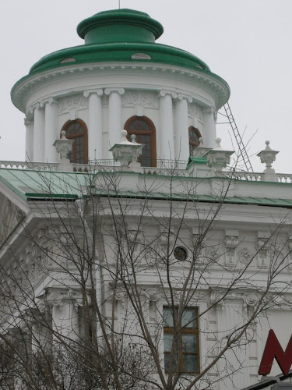
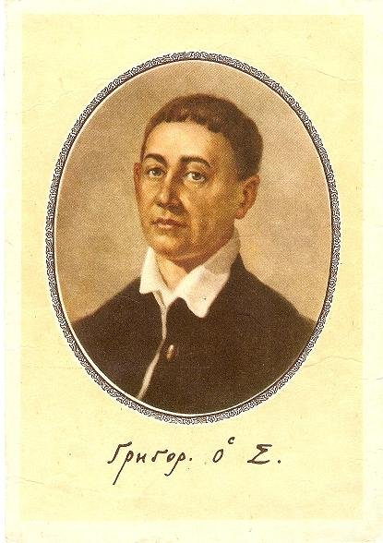
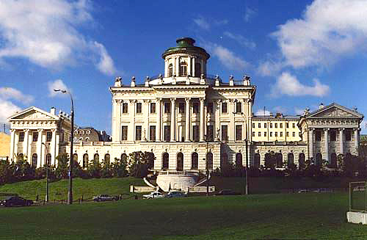
Григорий Саввич Сковорода

Slide 7
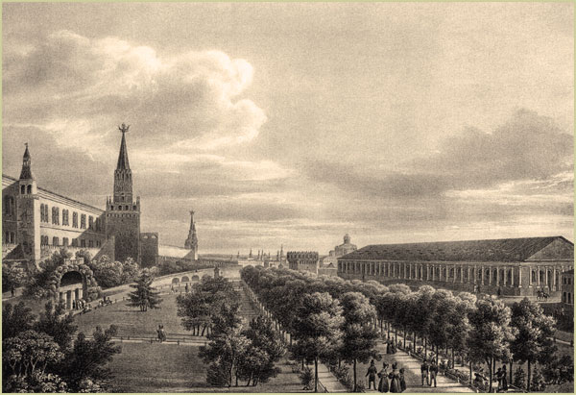
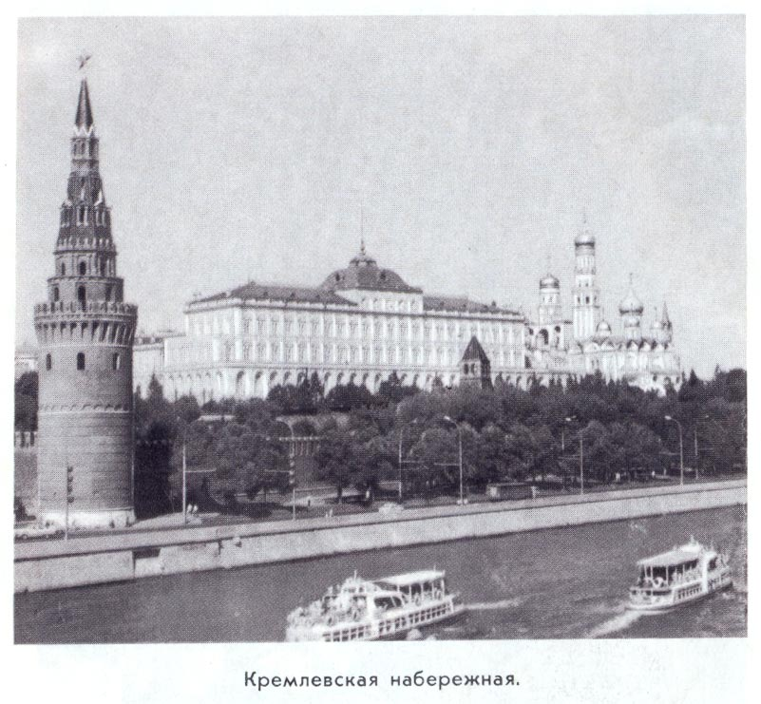
Александровский сад
Набережная Москвы-реки возле Кремля

Slide 8
3 остановка: Гоголевский бульвар, Арбат, Никитский бульвар
Отношение к роману:
Гоголь – один из прототипов Мастера,
Арбат – место, где живёт Маргарита Николаевна (Малый Власьевский 12 (ул. Танеевых))

Slide 9
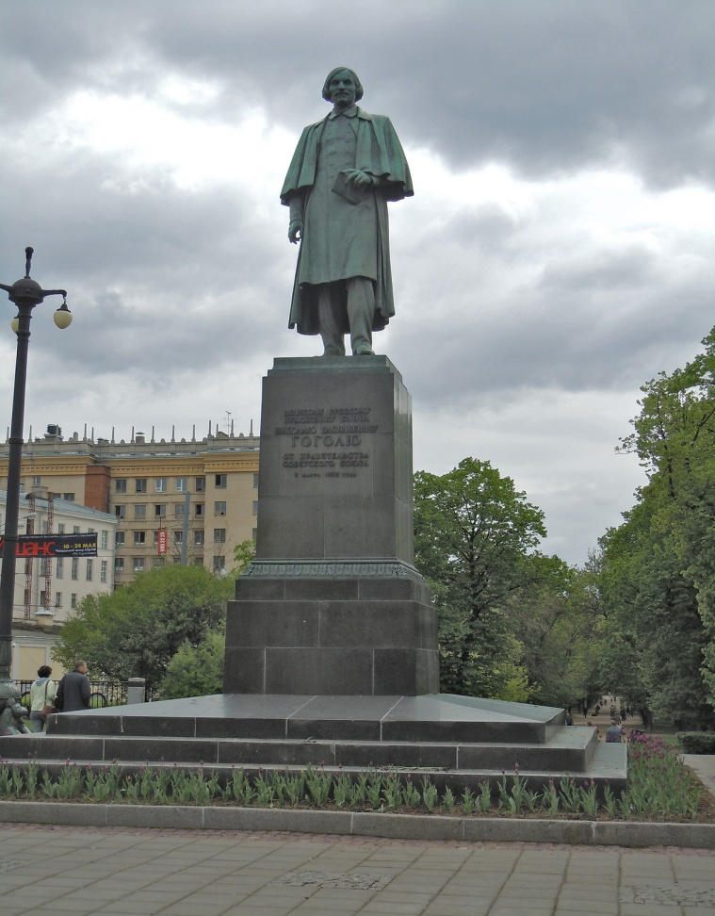
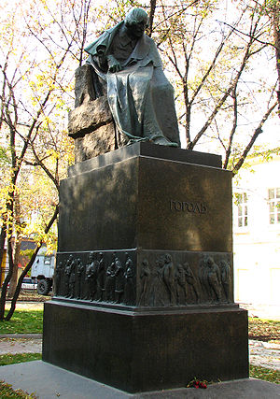
Два памятника Н.В.Гоголю
Скульптор Н. Андреев, архитектор Ф. Шехтель (1909 г.)
Скульптор Н. Томский, архитектор Л. Голубовский (1952г.)

Slide 10
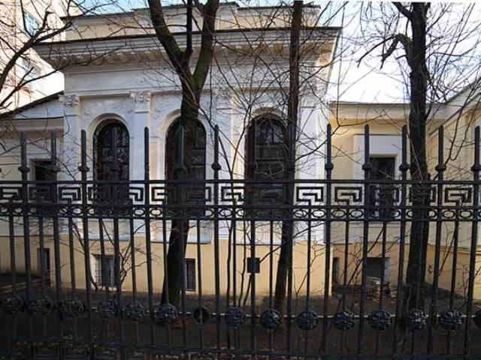
Дом Маргариты на Арбате

Slide 11
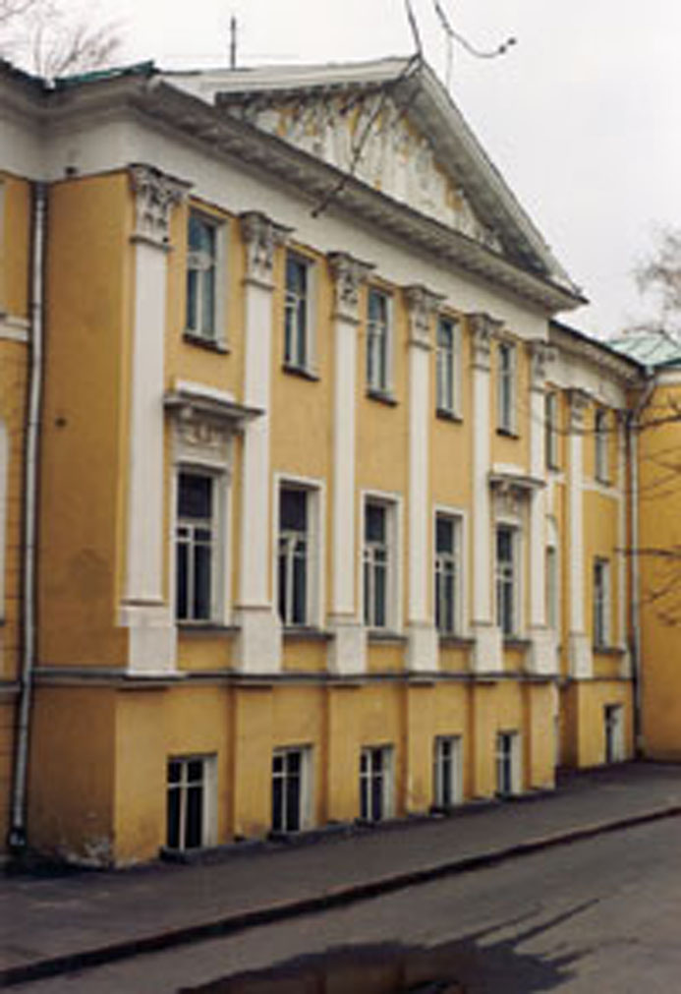
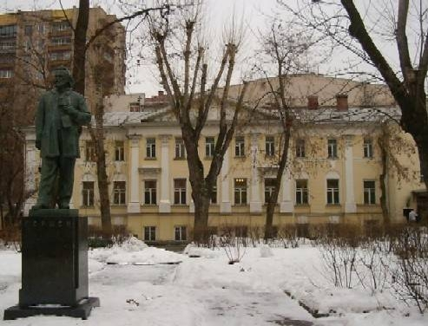
4 остановка: Тверской бульвар, (Литературный институт)

Slide 12
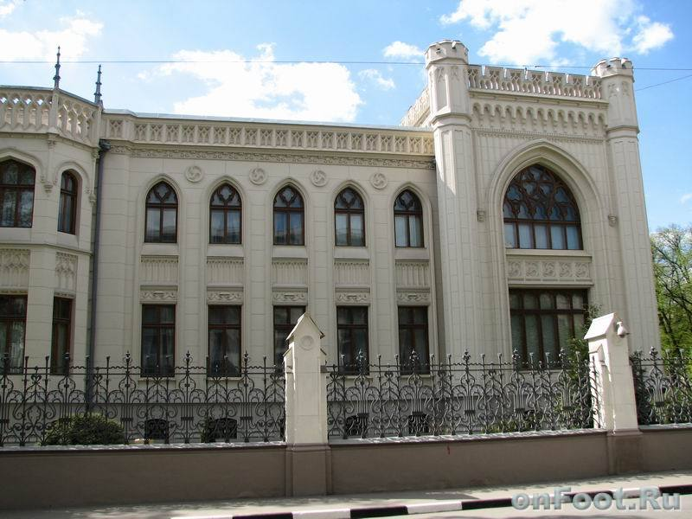
Спиридоновка, д.17

Slide 13
5 остановка: Спиридоновка, д.17 Особняк С.Морозова
Отношение к роману:
реальный дом Маргариты,
история с деньгами Мастера (история Саввы Морозова),
Андреева как прообраз Маргариты,
Любовные треугльники

Slide 14
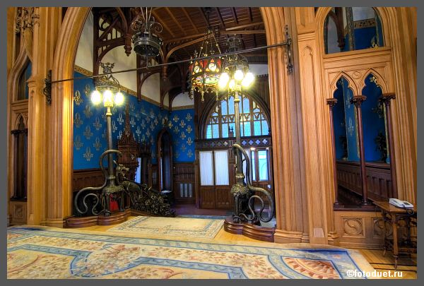
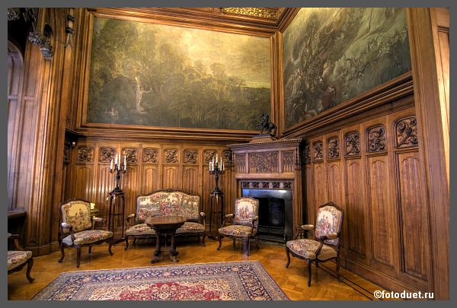

Slide 15
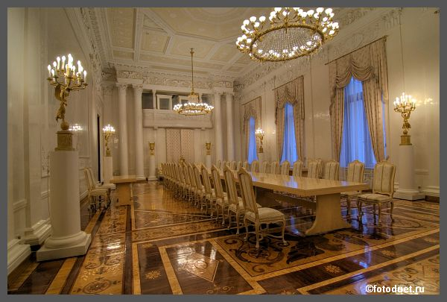
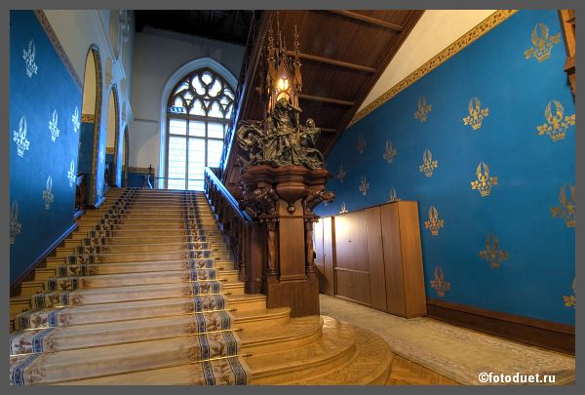

Slide 16
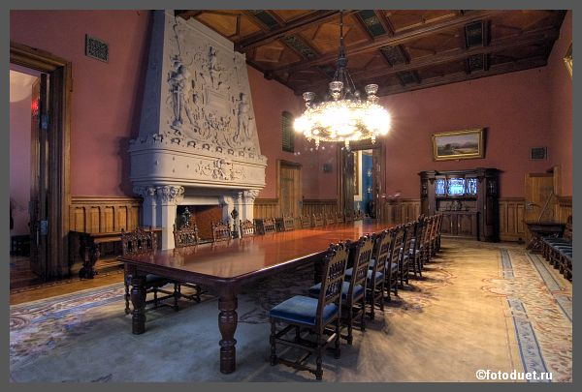
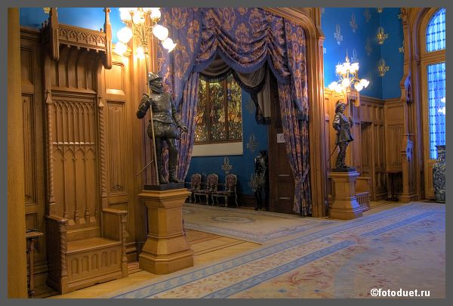

Slide 17
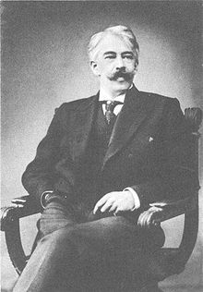
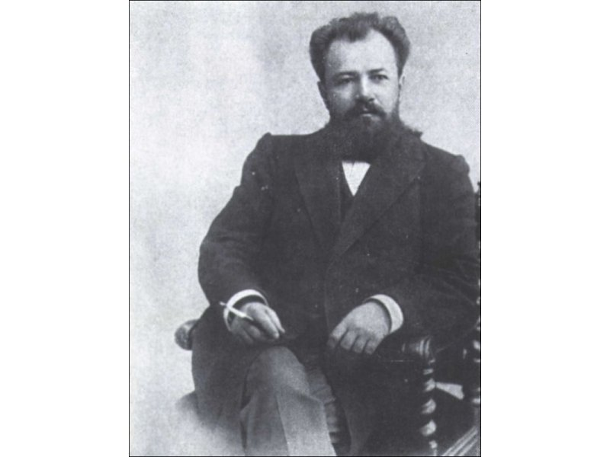
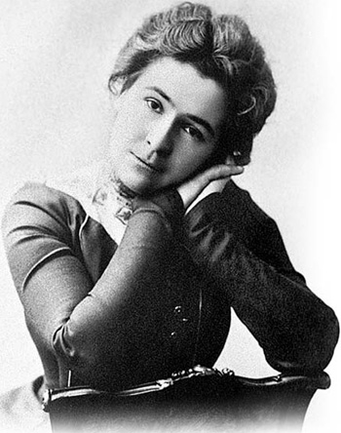
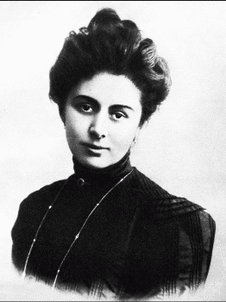

Slide 18
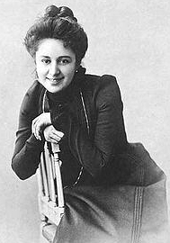
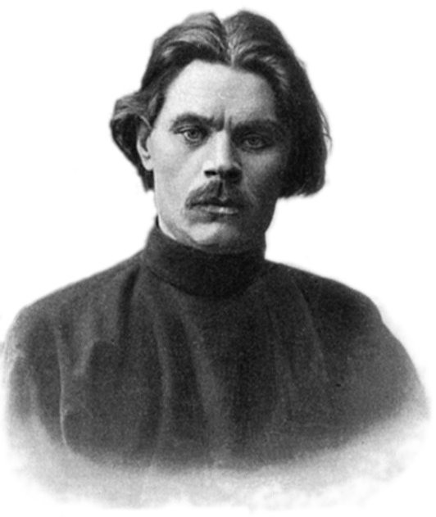
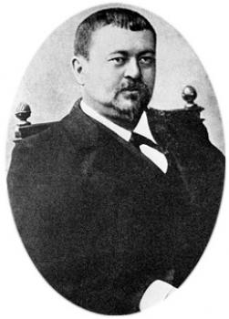

Slide 19
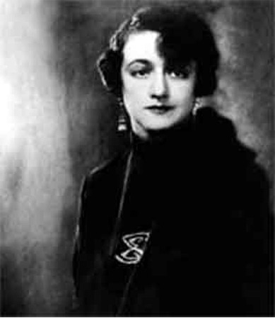
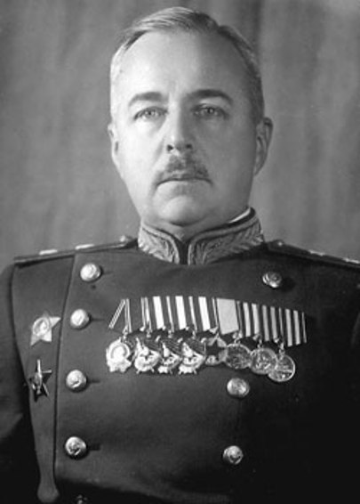
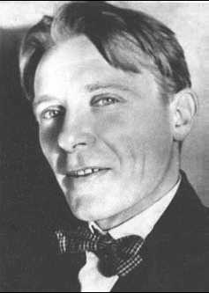

Slide 20
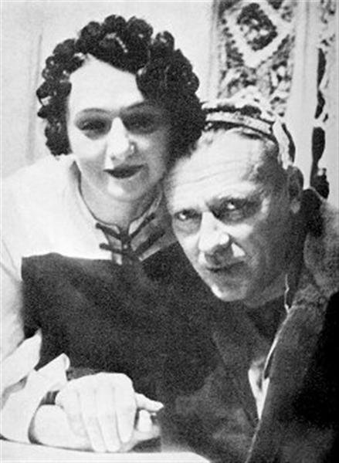
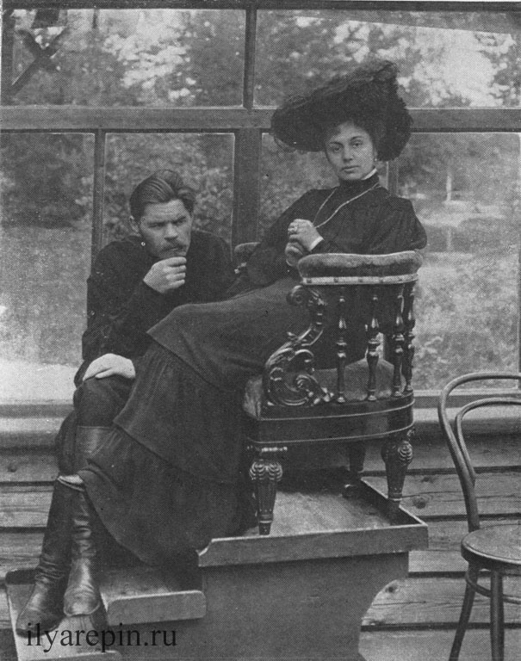

Slide 21
6 остановка: Патриаршие пруды
Отношение к роману: аллея, где всё началось, где «они впервые увидели его»,
ночные гости Булгакова и Елены Сергеевны,
перекрёсток Ермолаевского и М.Бронной (место гибели Берлиоза)

Slide 22
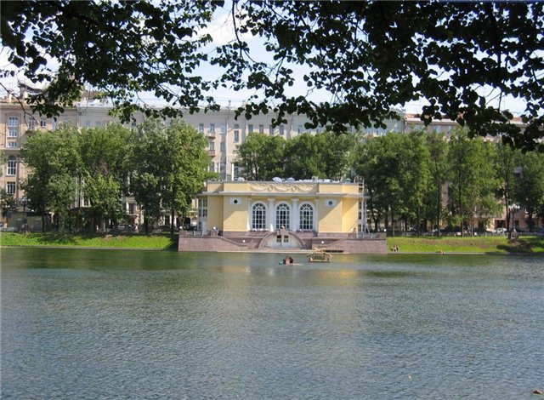
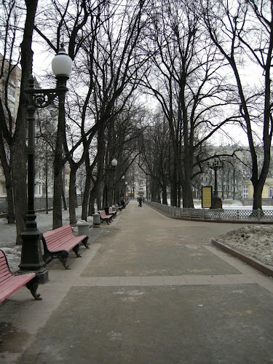

Slide 23
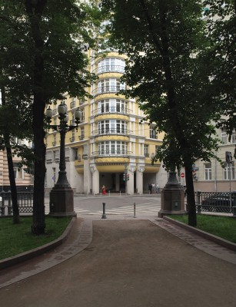
Где же всё-таки ходил трамвай???!!!

Slide 24
7 остановка: Музей «Нехорошая квартира»
Отношение к роману:
Б.Садовая 302-бис (квартира Стёпы Лиходеева и Михаила Берлиоза),
квартира чумы Аннушки (так бесстыдно пролившей масло и стащившей золотую подковку).

Slide 25
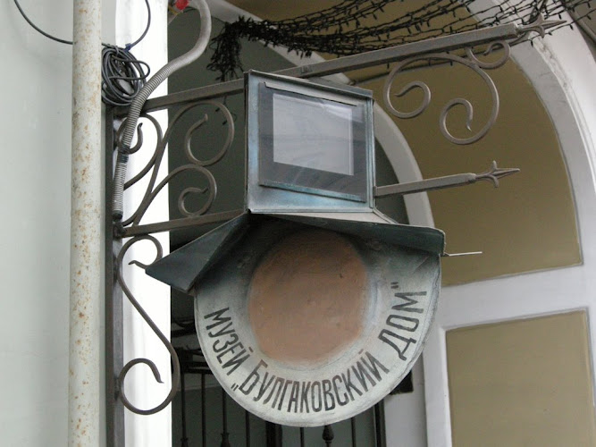

Slide 26
